Slide 1

স্বাগতম

Slide 2


শিক্ষক পরিচিতি
মোসাঃ রোমানা পারভীন
সহকারী শিক্ষক (কম্পিউটার)
কাশীপুর মাধ্যমিক বিদ্যালয়
জীবন নগর, চুয়াডাংগা।

Slide 3

পাঠ পরিচিতি
শ্রেণীঃ সপ্তম
বিষয়ঃ কৃষি শিক্ষা
অধ্যায়ঃ চতুর্থ
পাঠ – ৪

Slide 4

পাঠের উদ্দেশ্য
১। মৌসুম নিরপেক্ষ ফসল কাকে বলে তা বলতে পারবে।
২। মৌসুম নিরপেক্ষ ফসলের বৈশিষ্ট্য বর্ননা করতে পারবে।
৩। বারমাসি ফসল গুলো চিনতে পারবে।

Slide 5
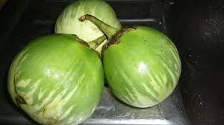
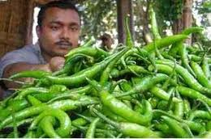
বেগুন
মরিচ

Slide 6
পাঠ ঘোষনা
মৌসুম নিরপেক্ষ ফসল

Slide 7
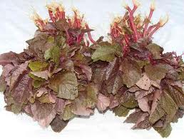
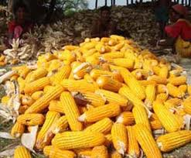
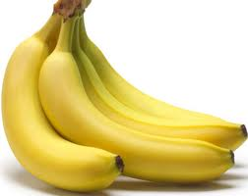

Slide 8
তোমরা কি বলতে পারো মৌসুম নিরপেক্ষ ফসল কাকে বলে?
যে ফসল কোন নির্দিষ্ট মৌসুমে না জন্মিয়ে বছরের যেকোন সময় বা বারোমাস জন্মাতে পারে তাকে মৌসুম নিরপেক্ষ ফসল কাকে বলে?

Slide 9
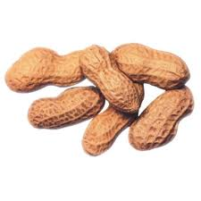
বাদাম
ভূট্টা

Slide 10

একক কাজ
মৌসুম নিরপেক্ষ ফসল কোন মৌসুমে জন্মাতে পারে?

Slide 11
দলীয় কাজ
মৌসুম নিরপেক্ষ ফসলের একটি তালিকা তৈরী কর এবং উপস্থাপন কর।

Slide 12
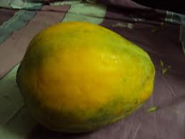
লালশাক
পেঁপে
ভূট্টা
বাদাম

Slide 13
মূল্যায়ন
১। কয়েকটি করে মৌসুম নিরপেক্ষ উদ্যান ফসলের নাম বল ।
২। কয়েকটি করে মৌসুম নিরপেক্ষ মাঠ ফসলের নাম বল।

Slide 14

বাড়ীর কাজ
তিনটি মৌসুম নিরপেক্ষ ফসলের বর্ণনা লিখে আনবে।

Slide 15

ধন্যবাদ

